Slide 1
Внутригрудная туберкулезная лимфаденопатия у детей: стандарты рентгенографии
ФГБОУ ВО КрасГМУ им. проф. В.Ф. Войно-Ясенецкого Минздрава России
Кафедра лучевой диагностики ИПО
Выполнил: ординатор 2-го года кафедры лучевой диагностики ИПО
Кружаева Марина Владимировна
Красноярск, 2022г

Slide 2
Актуальность
Постановка диагноза туберкулеза легких у детей может быть затруднена, поскольку микробиологическое подтверждение не всегда достигается. Поэтому диагноз часто основывается на клинических признаках в сочетании с данными рентгенографии грудной клетки
Рентгенограммы грудной клетки могут демонстрировать лимфаденопатию прикорневой и паратрахеальной областей в переднезадней проекции и субкаринальную лимфаденопатию в боковой проекции
Авторы иллюстрируют рентгенограммы органов грудной клетки у детей с бактериологически и гистологически подтвержденным туберкулезом, чтобы помочь клиницистам идентифицировать увеличение лимфатических узлов при первичном туберкулезе легких
Notes:
В этой статье авторы иллюстрируют … = Лучше убрать начало, а предложение начать с «авторы иллюстрируют…»

Slide 3
Цель
Научиться визуализировать туберкулезную лимфаденопатию легких у детей по рентгенограмме грудной клетки

Slide 4
Лимфаденопатия
Патологическое увеличение или изменение морфологических особенностей лимфатических узлов средостения или корней легких

Slide 5
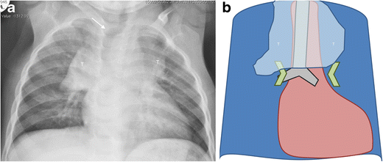
Нормальная переднезадняя рентгенограмма грудной клетки у ребенка
Девочка, 1 год 2 месяца
a) Обзорная рентгенограмма органов грудной клетки в прямой проекции
b) Смещение трахеи вправо (стрелка), средостение и вилочковая железа (Т) не сдавлены

Slide 6
Правосторонняя внутригрудная лимфаденопатия
Девочка, 9 месяцев
Из анамнеза: туберкулез, подтвержденный бактериологически и гистологически
а) Обзорная рентгенограмма органов грудной клетки в прямой проекции
б) Схематически представленная правосторонняя лимфаденопатия
в) Постконтрастное КТ в аксиальной плоскости демонстрирует заполнение прикорневой точки плотной мягкотканной массой, что приводит к
выпуклому контуру (стрелка) сходящихся сосудов
Notes:
приводит к смещению контура (стрелка) сходящихся сосудов = в оригинале это написано более понятно: … что приводит к выпуклому контуру сходящихся сосудов вместо вогнутого

Slide 7
Правосторонняя паратрахеальная лимфаденопатия
Мальчик, 8 лет
Из анамнеза: туберкулез, подтвержденный бактериологически и гистологически
а) Обзорная рентгенограмма органов грудной клетки в прямой проекции, (PF) первичный очаг
б) Схематически представленная правосторонняя паратрахеальная лимфаденопатия
в) МРТ с восстановлением короткой инверсии в коронарной плоскости демонстрируют характерные признаки справа, трахея (белая стрелка) смещена влево
Notes:
туберкулез подтвержденный бактериологически и гистологически = здесь и далее (слайды 8,9,10): распространённое определение отделяется запятой

Slide 8
Левосторонняя внутригрудная лимфаденопатия
Мальчик, 6 лет
Из анамнеза: туберкулез, подтвержденный бактериологически и гистологически
а) Обзорная рентгенограмма органов грудной клетки в прямой проекции
б) Схематически представленная левая внутригрудная лимфаденопатия
в) МРТ с восстановлением короткой инверсии в аксиальной плоскости демонстрирует плотное мягкотканное образование с выпуклой боковой границей, выступающее за сердечный контур слева (стрелка)
Notes:
Левая внутригрудная = правильнее левосторонняя (относится также к пункту б) и к слайду 9)
с вогнутой боковой границей = в оригинале (и на самом снимке) with a convex lateral border (с выпуклой боковой границей)

Slide 9
Левосторонняя паратрахеальная лимфаденопатия
Мальчик, 1 год
Из анамнеза: туберкулез, подтвержденный бактериологически и гистологически
а) Обзорная рентгенограмма органов грудной клетки в прямой проекции
б) Схематически представленная двусторонняя паратрахеальная лимфаденопатия, (черные стрелки) увеличенные лимфатические узлы, трахея смещена влево (белые стрелки), что является косвенным подтверждением гиперплазии лимфоузлов
в) КТ с усилением в аксиальной плоскости демонстрирует увеличенные лимфатические узлы низкой плотности с ободком усиления, это типично для центрально-некротической туберкулезной лимфаденопатии
Notes:
трахея (белые стрелки) = важно добавить, что трахея сдавлена/смещена влево, что косвенно подтверждает гиперплазию лимфоузлов, а не тимуса
лимфатические узлы низкой плотности с ободком усиления = здесь также важно добавить, что это типично для центрально-некротической туберкулезной лимфаденопатии

Slide 10
Компрессии дыхательных путей и многоочаговое заболевание
Мальчик, 8 месяцев
Из анамнеза: туберкулез, подтвержденный бактериологически и гистологически
а) Обзорная рентгенограмма органов грудной клетки в прямой проекции, смещение трахеи влево и компрессия промежуточного бронха и левого главного бронха (белые стрелки), дистальная паренхиматозная консолидация (С)
б) Схематически представленная мультифокальная лимфаденопатия, (LN) увеличенные медиастинальные и прикорневые лимфатические узлы
в) Постконтрастное КТ в аксиальной плоскости демонстрирует сдавленный промежуточный бронх (белая стрелка), воздушную полость (черная стрелка), так же часто имеет место ранняя деструкция
Notes:
газовый карман лучше перевести как «воздушная полость», и добавить, что часто имеет место ранняя деструкция, распад

Slide 11
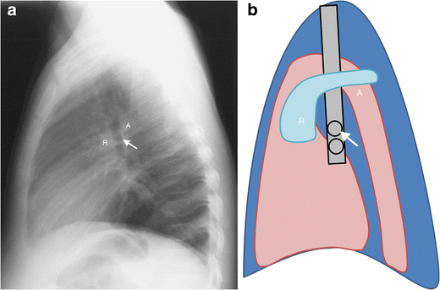
Нормальная боковая рентгенограмма грудной клетки
Девочка, 6 лет
а) Рентгенограмма грудной клетки в боковой проекции
б) Схематически представленная нормальная боковая рентгенограмма демонстрирует нормальную плотность мягких тканей справа (R),
заднюю часть дуги аорты (А), овальное
просветление (стрелка) в нижней части трахеи

Slide 12
Лимфаденопатия на боковой рентгенограмме
Девочка, 4 года
Из анамнеза: туберкулез подтвержденный бактериологически и гистологически
а) Боковая рентгенограмма грудной клетки, демонстрирует уплотнения сзади и снизу от промежуточного бронха (белые стрелки)
б) Схематически представлена лимфаденопатия в боковой проекции
в) Постконтрастное КТ в аксиальной плоскости демонстрирует медиастинальные увеличенные лимфатические узлы (черная стрелка) внутригрудная лимфаденопатия (белая стрелка). Дольчатые, массоподобные плотности позади и ниже промежуточного бронха, образовывают характерный для туберкулёзной лимфаденопатии, симптом «пончика»
Notes:
Боковая лимфаденопатия на рентгенограмме = правильнее «лимфаденопатия на боковой рентгенограмме». Это касается и пункта б)
Было бы неплохо описать показанный здесь симптом «пончика», как характерный для туберкулёзной лимфаденопатии (в оригинале это есть)

Slide 13
Выводы
Стандартные проявления туберкулезной лимфаденопатии на рентгенограммах органов грудной клетки у детей с бактериологически и гистологически подтвержденным первичным туберкулезом легких, послужат примером для клиницистов и функциональных диагностов в интерпретации рентгенограмм грудной клетки для диагностики туберкулеза легких у детей.
Notes:
Предложение тяжеловесно, с ошибками числа (…проявления … послужит…), с лишней запятой (клетки, у детей) и высокопарно (послужит улучшению согласия между клиницистами и диагностами). Попробуйте изложить иначе.

Slide 14
Спасибо за внимание!

